Slide 1
1. 报名

Slide 2
信息录入，打印收据
录入界面就按这种方式，可以微微调整，但不要太大改变
校区可以点击勾选
学生名字，年级，学校，父母电话
增加接送选项，点击勾选，如果需要接送，接送地址手动输入
报名日期，报名周期有下拉菜单日历可以选择
Register Class要有下拉菜单，5个选择，分别是课后班，周六班，暑假班，冲刺班，1对1。 可有个界面专门录入各种课程的原价，detail一般是具体上课时间，
有的时候原价有特殊情况可以手动调整，比如说中途插班进来的学生
接送费用要加进去，其他费用
折扣可以手动输入折扣项目和金额，自动算出最终价格
付款方式可选择Zelle, 转账，现金
有时候家长不是一次付清，所以通过用价格减去家长已付金额，付款日期，表示家长未付金额
历史收据可以追溯，默认收据上不带税号。但是追溯历史收据的时候，有个button可以显示税号。北校区税号是：EIN: 42-2229088. 南校区税号是 EIN: 39-2116039

Slide 3
课程设置界面
课后班 （G1-G5) / (G6-G8) /ESL
2个月，6个月，10个月 周一到周五 3-6pm
周六班 (G1-2)/ (G3-G6) / SHSAT/ PSAT/ SAT
秋季班（13周），春季班(20周），全年（33周）半天 9am-12pm or 1pm-4pm/全天 9am-4pm
暑假班 G1-G6/ SHSAT/ PSAT/ SAT/ ESL
7/6-8/21 （7周）半天 9am-12pm or 1pm-4pm/全天 9am-4pm
1对1 G1-G5 / G6-G8 / G9-G12 / AP
40小时/ 60小时/120小时

Slide 4
2. 1对1消课

Slide 5
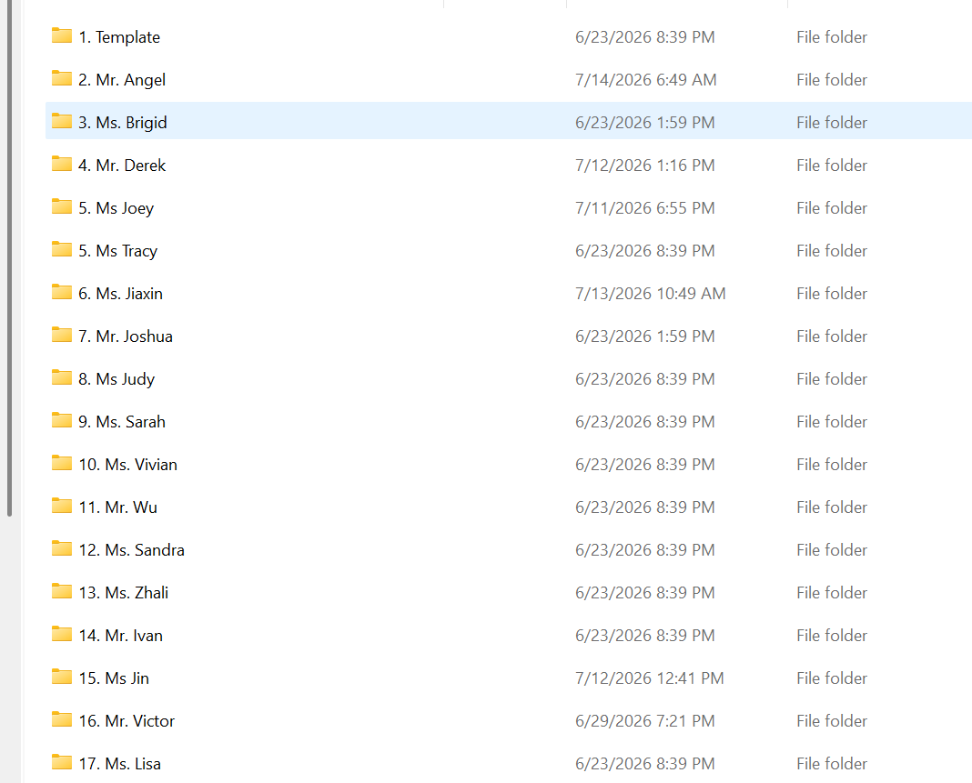
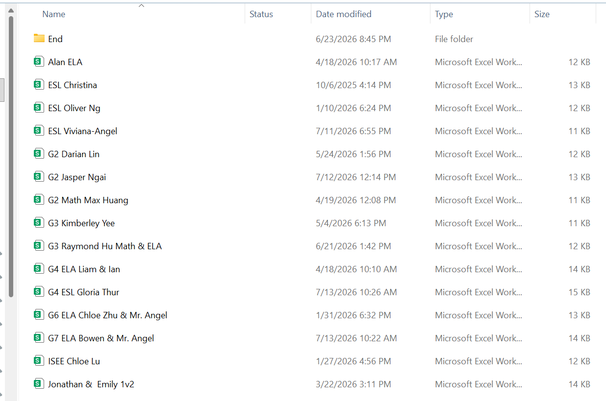
1. 以表格的这种展现形式表示1对1学生总课时，已分配课时，剩余课时。
每个老师的每个学生都有一张这个表，老师打勾确认，我们再打勾确认就完成消课。这个表格要能被打印
2. 管理后台能看到每个老师的排课表，避免排课的时候不会产生冲突，老师也能看到自己的排课表
3. 只有1对1 的老师和学生会被分配账号密码，且登入后只能看到自己的消课情况。默认user name就是first name+first letter of last name+@jin, 比如说Jin Tang，默认username就是jint@jin, 如果有重名，就是jint2@jin。
默认密码就是9297019872. 无需手动给老师和学生设置。
4. 通过选择日期，可以汇总某个老师在某个时间段内的总消课时间。不同的学生对应的费率可能不一样，管理界面能看到老师对应某个学生的费率，汇总可以把总消课时间的老师工资也统计出来
5. 1对1学生课时剩下2节课的时候，提醒续费

Slide 6
3. 教室管理

Slide 7
报名的时候无需排教室，等投入运营之后，后续可以补教室运营时段

Slide 8
4. 后台数据整理

Slide 9
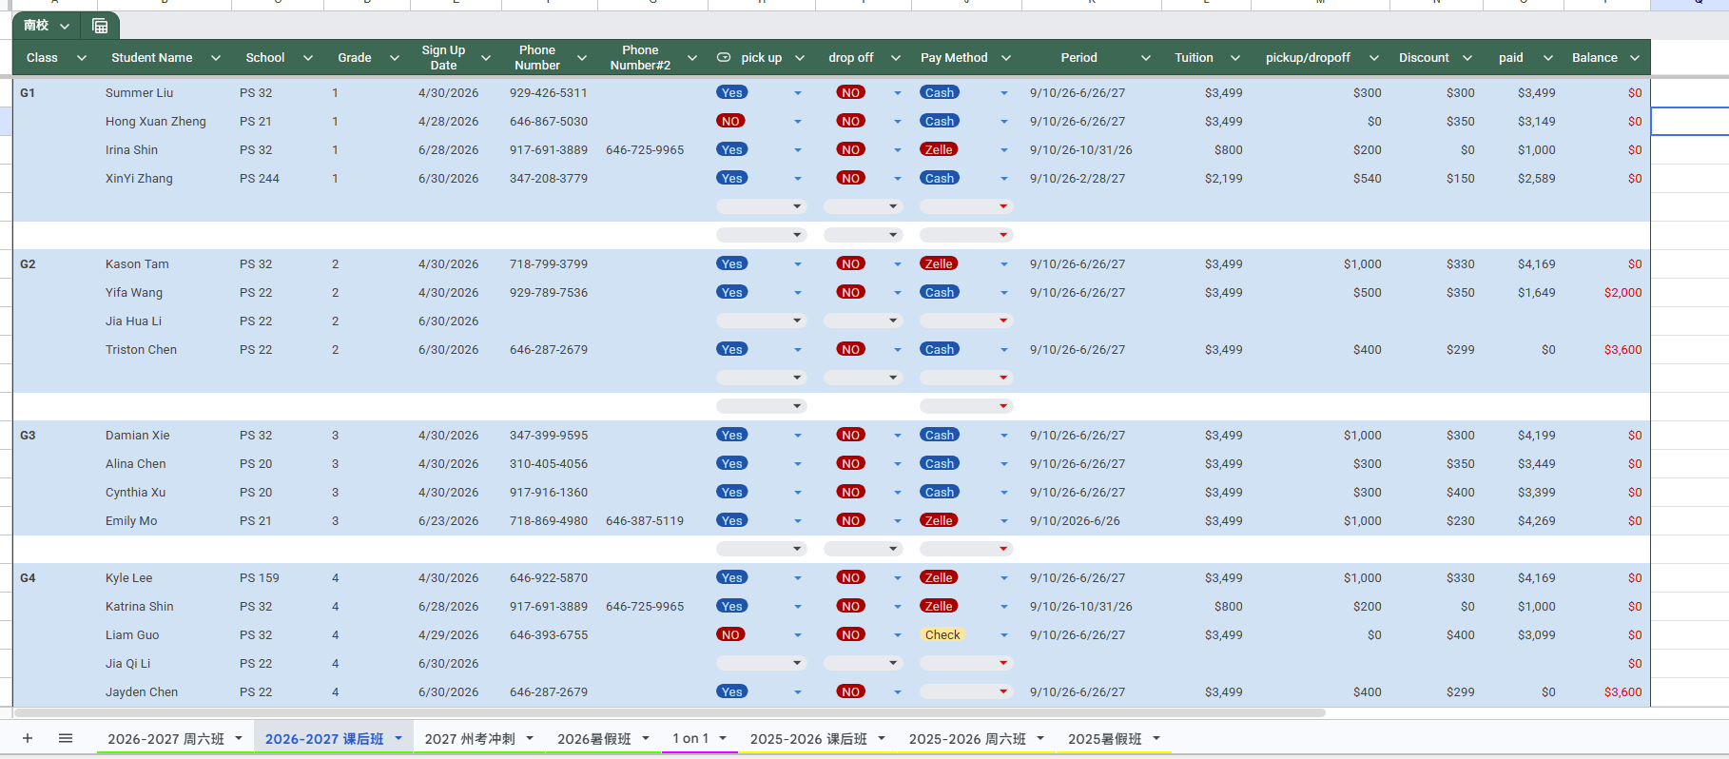
1. 报名系统

Slide 10
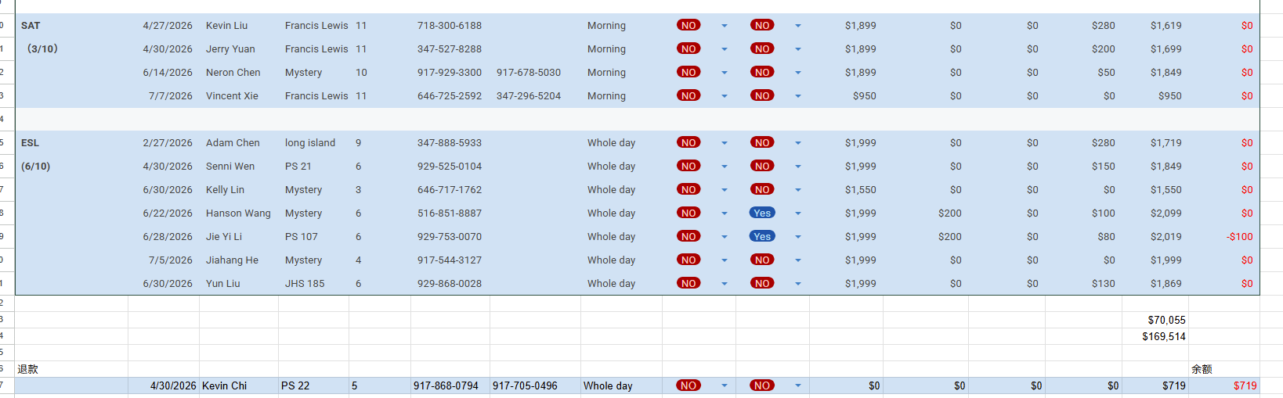
1. 报名系统
1. 按班课类型，校区，班级，整理学生信息，如上图所示。学生的班级，报名日期，费用截止日期 （1对1显示报名课时），学生名字，父母电话，上课时间，是否接送，原价，额外费用（接送费，托管费), 家长付款金额，付款方式，剩余未付金额。以及金额汇总
2. 显示退款，逻辑就是Balance清零，如果有余额，就显示余额
3. 家长未付清余额Hight light, 快接近费用截止日期的学生hight light

